Slide 1
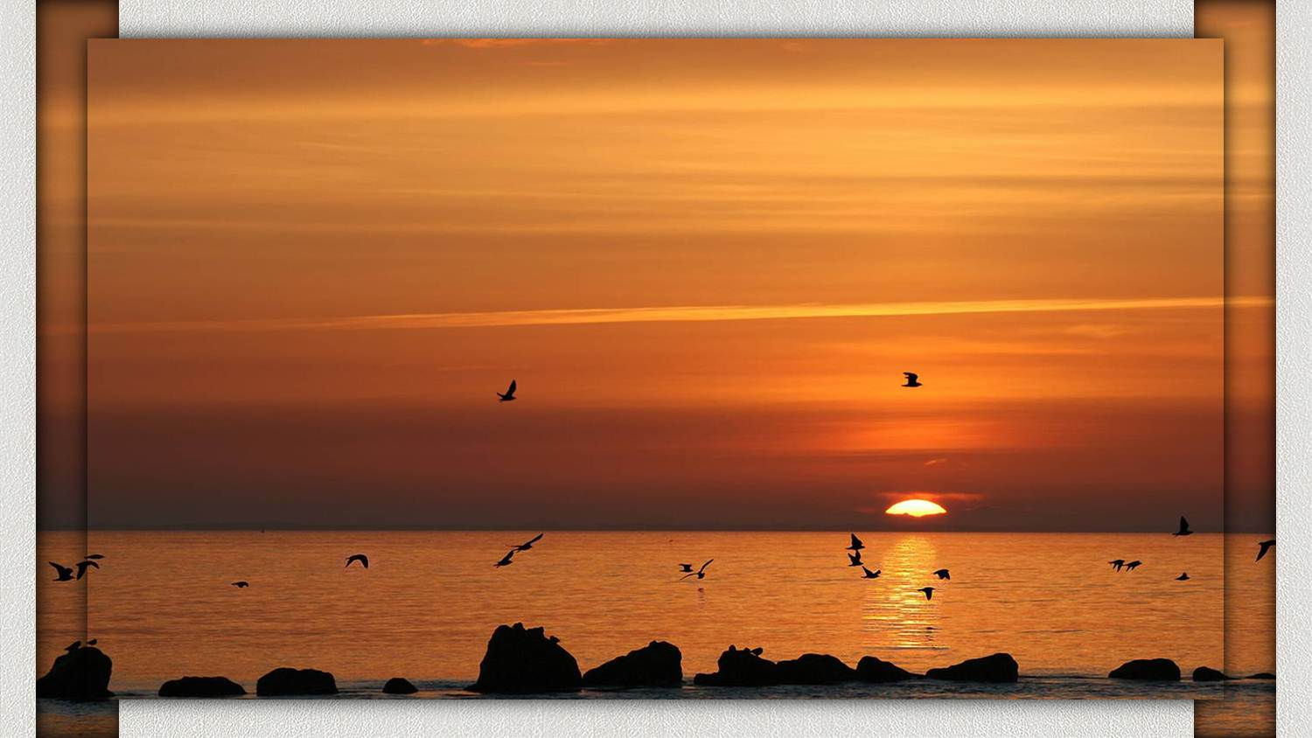




Slide 2
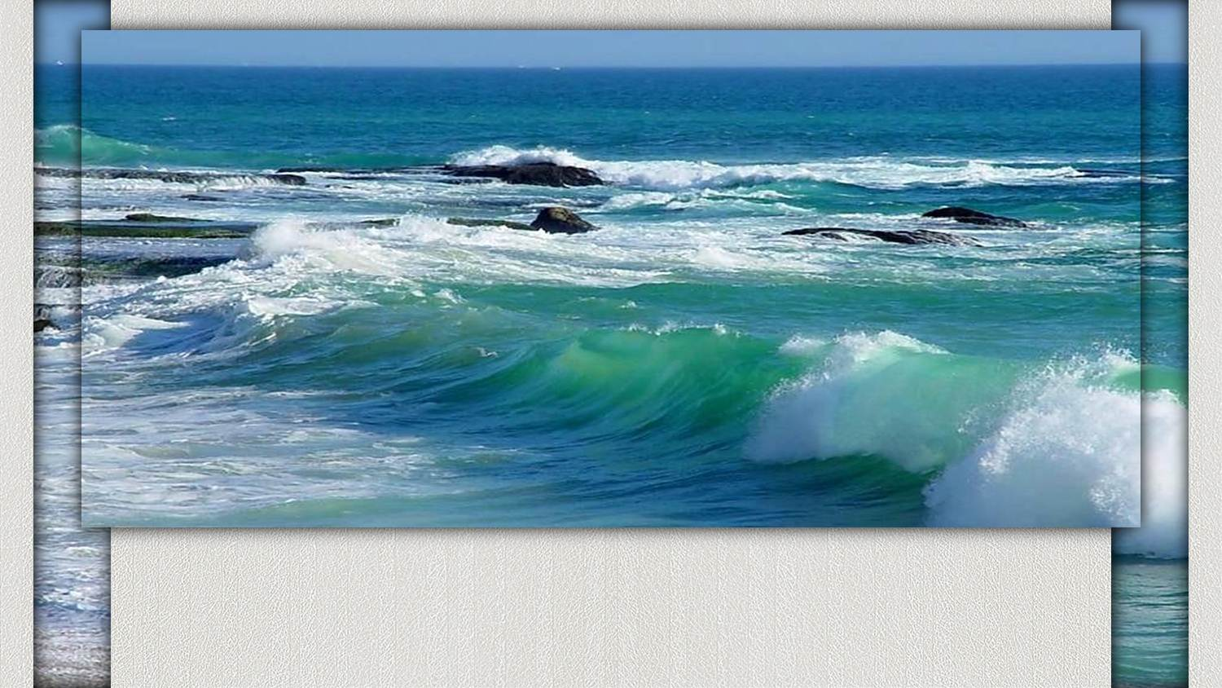
De la humanidad, un grupo selecto fue escogido para ser representada delante de DIOS. Esta reunión le daba a cada uno de los individuos la oportunidad de pedirle cualquier cosa a Él. Esta vez el todopoderoso nada les iba a negar.

Slide 3
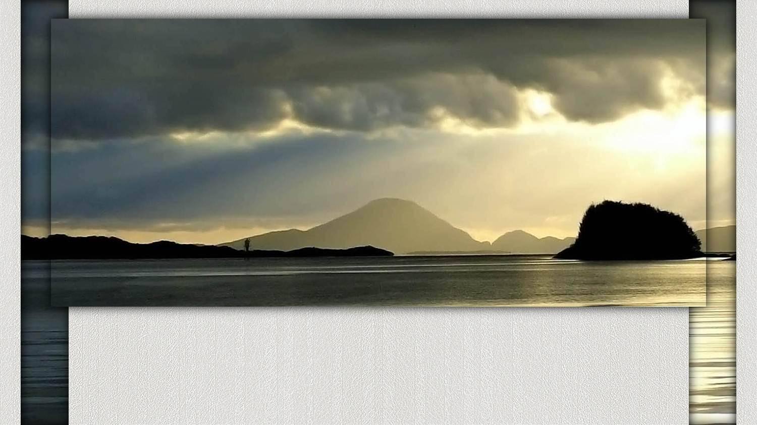
Sentados en U expectantes esperaban a DIOS, una silla un poco elegante con dos ángeles apostados a lado y lado lo recibirían. Y así fue. Muy en punto de la hora llegó y luego de saludar a cada uno de los asistentes procedió a preguntarles cuáles eran sus deseos, pues El tenía la plena disposición de darles todo lo que le solicitaran.

Slide 4
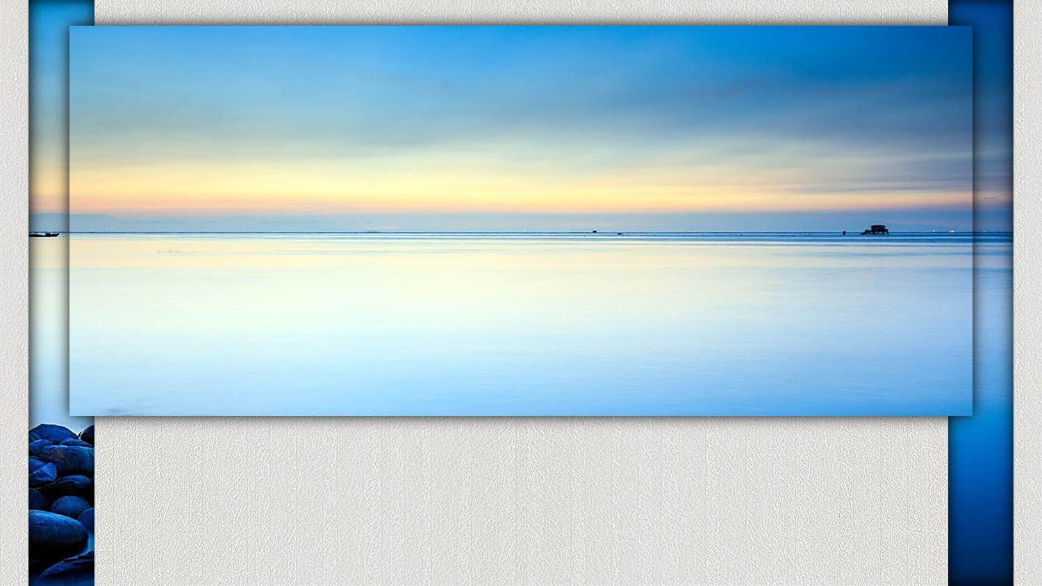
El primero de los asistentes pidió a DIOS riquezas, al parecer un pedido que todos iban a hacer. El sonrió y se negó argumentando que no podía dar dos veces lo mismo. - La riqueza siempre la han tenido entre ustedes y la hay en abundancia; luchen por ella con creatividad, trabajo, esfuerzo y de seguro la conseguirán.

Slide 5
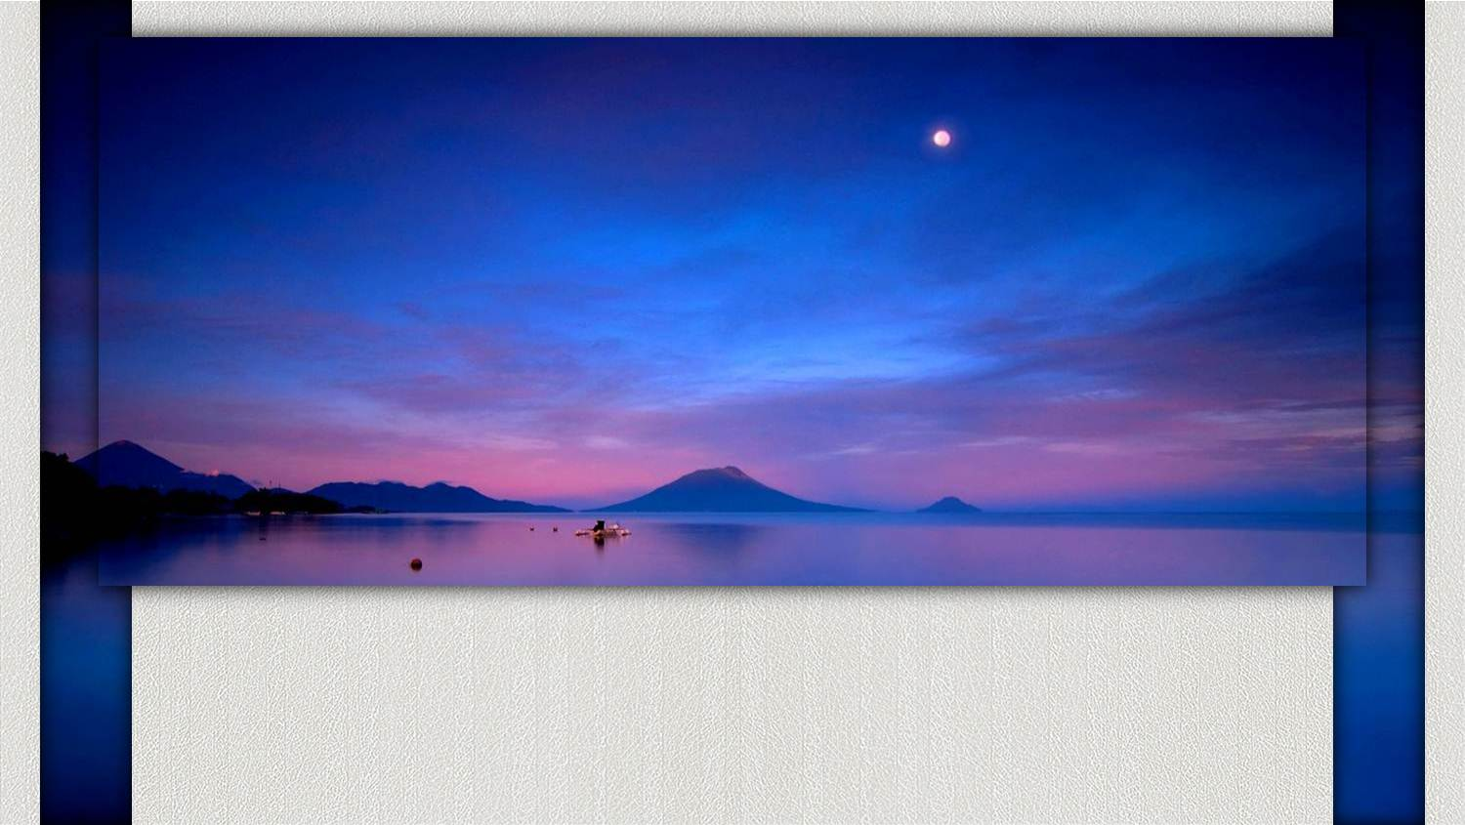
El segundo pidió felicidad, pero igual DIOS se negó diciendo que la felicidad es un don que ya recibimos y que extrañamente a medida que “maduramos” encontramos muchas razones para no serlo - No es ser irresponsables lo que les pido - anotó El - es precisamente que sean responsables con ustedes mismos lo que les sugiero.

Slide 6
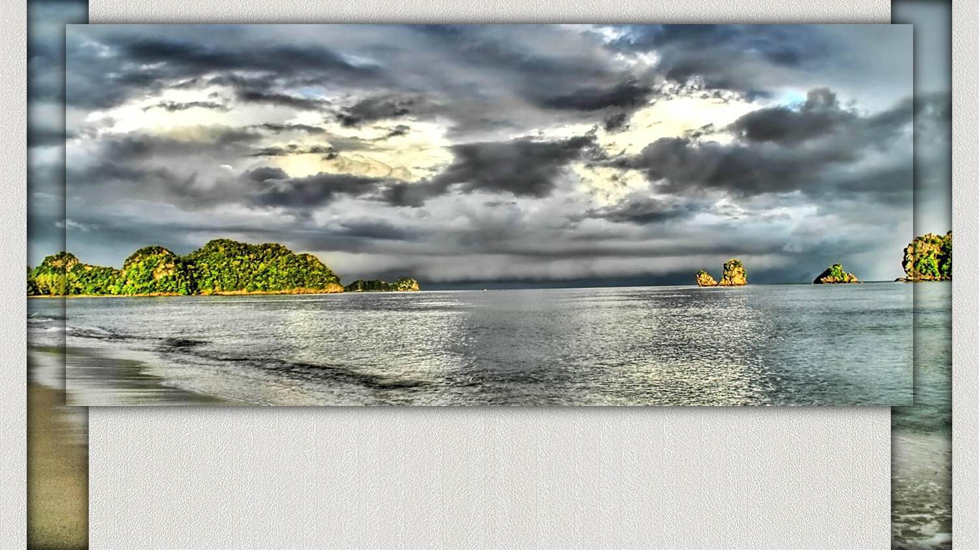
El siguiente pidió paciencia para poder sobre llevar la vida, y aunque el argumento que expuso sonaba convincente, DIOS insistió que la paciencia ya la teníamos y nos recordó que muchas características de la personalidad que anhelamos brillan por su ausencia en nuestra vida personal, porque simplemente no tomamos la decisiones al respecto y no vivimos en consecuencia.

Slide 7
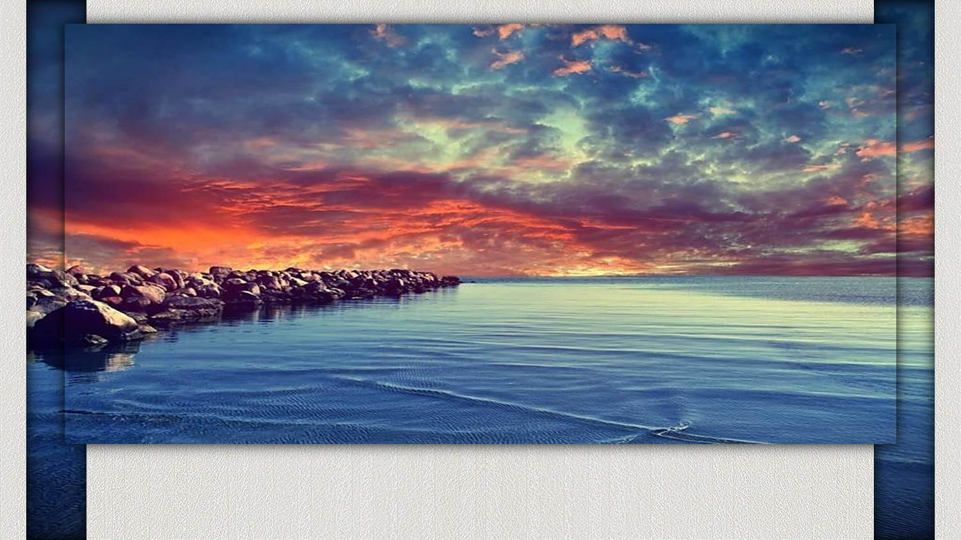
Y así cada uno de los presentes pidieron creatividad, optimismo, carácter, capacidad de decisión, riesgo entre otras, a lo que DIOS terminó declinando argumentando que lo que pedían ya se los había dado.

Slide 8
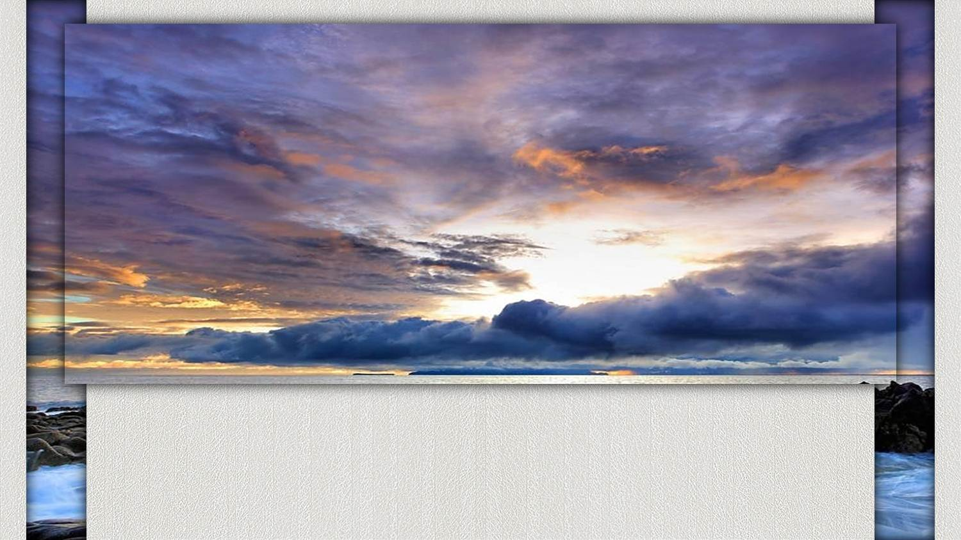
DIOS extrañado dijo que las solicitudes que estaba recibiendo ya cada uno las tenía. Comentó que EL a todos nos había dotado de herramientas necesarias para desarrollarnos plenamente en la vida. Añadió que de la misma forma que podemos evolucionar en el pleno uso de nuestra libertad, igual podemos involucionar.

Slide 9
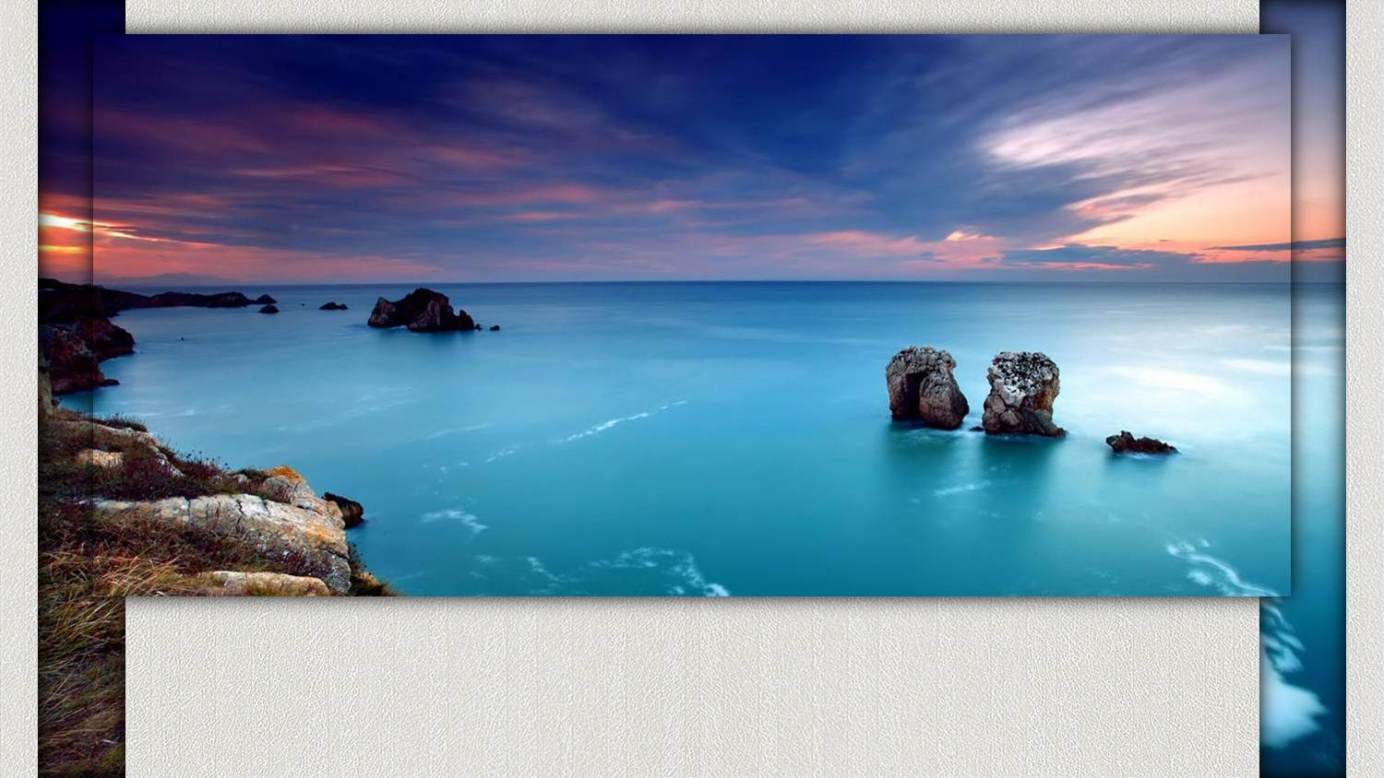
Y concluyó diciendo: Pídanme que les recuerde lo que ya son, que les de la sabiduría para que puedan ver lo que no quieren ver, que los motive para que puedan aplicarse a fondo para dar lo que ya tienen. Muchos no reciben lo que piden porque ya lo tienen y no lo han notado.

Slide 10
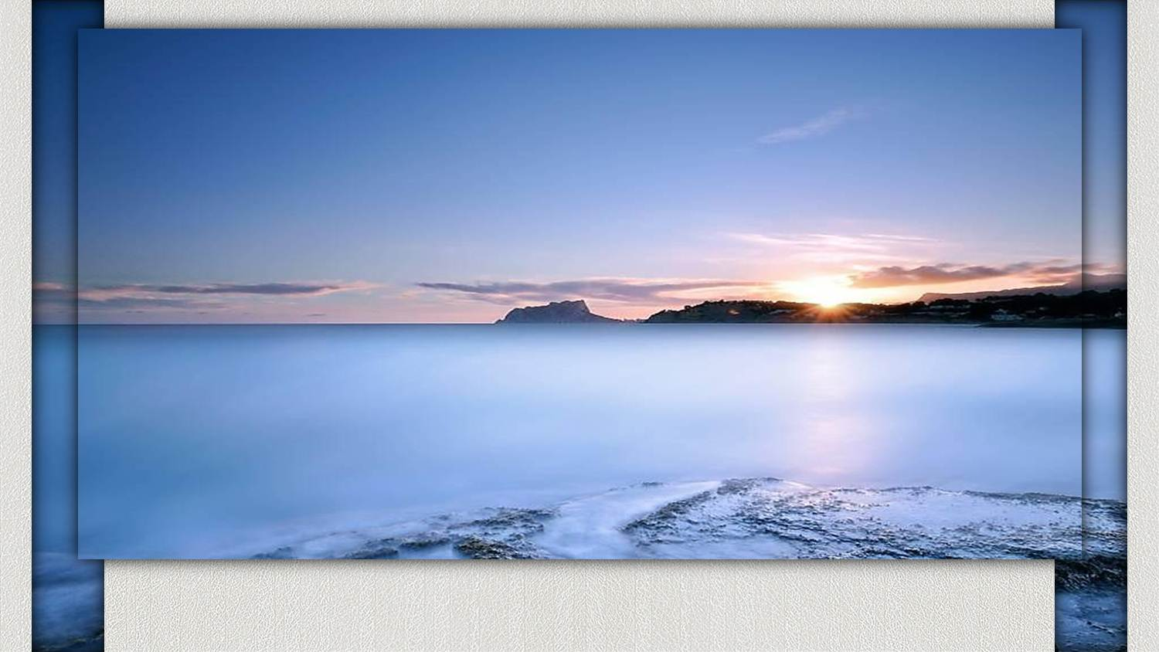
Texto: Héctor Leonardo Mora
Música:
Yaşanılan - Yedi Karanfil
Realización general:
Rodrigo Valencia Cardona
Medellín-Colombia

Slide 11







¿Te ha gustado?
Puedes ver más entrando
Aquí
Además puedes recibir powerpoints en tu correo electrónico suscribiéndote aquí:

